Slide 1
Les modèles de l’atome par Démocrite et Aristote
I/Le modèle « atomos » de Démocrite II/Le modèle des quatres éléments d’Aristote

Slide 2
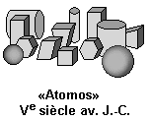
Le modèle « Atomos » de démocrite
Démocrite est le disciple de Leucippe,
Atome vient du grec « a » (négation) et « tomos » qui signifie « sécable » , c’est donc un élément insécable,
Date: 450 avant J-C,
D’après Démocrite , ces particules sont :
Invisibles à cause de leur petitesse
Insécable
Plein
Eternels
Entourés d’un espace vide
Ayant une infinité de forme
Ce modèle n’a pas été adoptée car Aristote l’a démentis ,pourtant , il se rapprochais de la vérité.

Slide 3
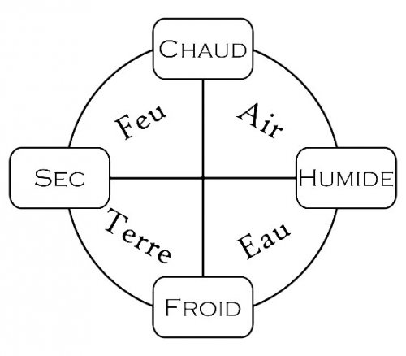
Le modèle des quatres élément d’Aristote
Aristote est le disciple de Platon.
Il créer le modèle des quatre élément en 440 avant J-C.
Ses principales caractéristiques:
-Tout les éléments peuvent être ramenés aux quatre premiers
-Les éléments se transforment entre eux avec plus ou moins de difficulté.
Ce modèle as été adoptée jusqu’en 1803 , ou un chimiste anglais démontre une autre théorie

